Slide 1
Лекция 15
Плазма, уравнения Власова

Slide 2
Уравнения Власова, нерелятивистская плазма

Slide 3
Слабые поля
В среднем однородная система:

Slide 4
Согласно теореме Онзагера:
Однородная система с выделенным направлением, задаваемым вектором k,
поперечные и продольные проницаемости:

Slide 5
Предел k→0

Slide 6
(почти) бесстолкновительная плазма

Slide 7
Тензор восприимчивости

Slide 8
Тензор восприимчивости

Slide 9
Тензор восприимчивости

Slide 13
Эквивалентный способ получения продольной диэлектрической проницаемости плазмы. Выше мы делали так:

Slide 14
Можно вести расчеты иначе, если поле направлено вдоль волнового вектора…

Slide 15
Из ур. Максвелла известно, что $\text{div}P=−4πρ_{b}, \text{div}E=4πρ. Поэтому не стоит сильно удивляться, что 4πP=−E_{p}.$

Slide 16
Статический предел
Дебаевский радиус экранирования.
Плазменная частота

Slide 17
Дебаевский радиус экранирования.
Плазменная частота

Slide 18
Теория Дебая-Хюккеля

Slide 19
Потенциал Юкавы

Slide 20
Экранирование Томаса-Ферми (вырожденная плазма)

Slide 21
Вырожденная плазма

Slide 22
Собственные колебания плазмы, продольные волны
Условие существования продольных колебаний:
Поперечные волны:

Slide 23
Затухание Ландау

Slide 24
Замена переменных:

Slide 28
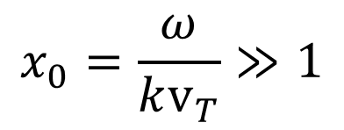
Найдем асимптотику интеграла в смысле главного значения при
$$x_{0}=\frac{ω}{kv_{T}}≫1$$

Slide 29
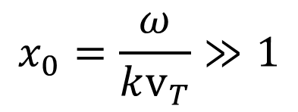
$$x_{0}=\frac{ω}{kv_{T}}≫1$$
Найдем асимптотику интеграла в смысле главного значения при

Slide 32
Уравнение на спектр собственных колебаний поля:
Если пренебречь затуханием, то в нулевом приближении
спектр колебаний:

Slide 33
Уравнение на спектр собственных колебаний поля:
Если пренебречь
затуханием, то

Slide 34

Учтем затухание
Будем искать решение:
В нулевом приближении
$$z=ω_{pl}^{}.$$

Slide 37
Затухание Ландау

Slide 38
Поперечные колебания плазмы

Slide 40
Высокочастотный предел

Slide 41
Более аккуратный расчет показывает,

Slide 42
Волны с частотой меньшей плазменной затухают и не могут распространяться в плазме.
При попадании электромагнитной волны на поверхность проводника (плазмы): возникают колебания электронов (электрический ток), электромагнитное поле которого стремится компенсировать это воздействие, что приводит к практически полному отражению света. Ну а на больших частотах электроны начинают «не поспевать» за электромагнитной волной.
Особенно это заметно в электролитах, где тяжелые ионы переносят электрический ток… Для видимого света электролиты обычно прозрачны, а металлы нет, почему?

Slide 43
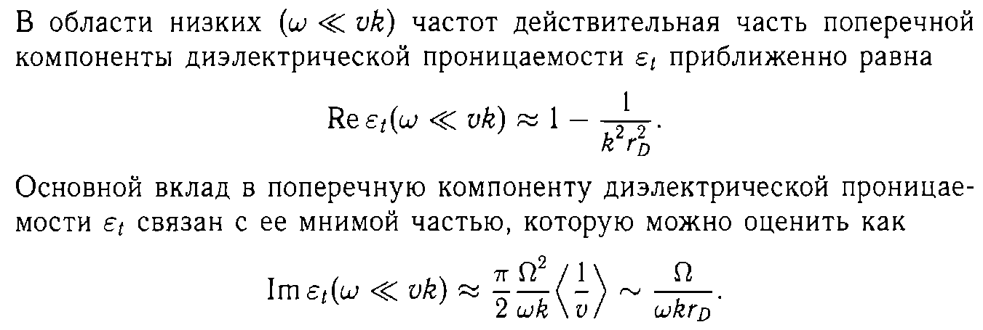
Волны с частотой меньшей плазменной затухают и не могут распространяться в плазме.

Slide 44
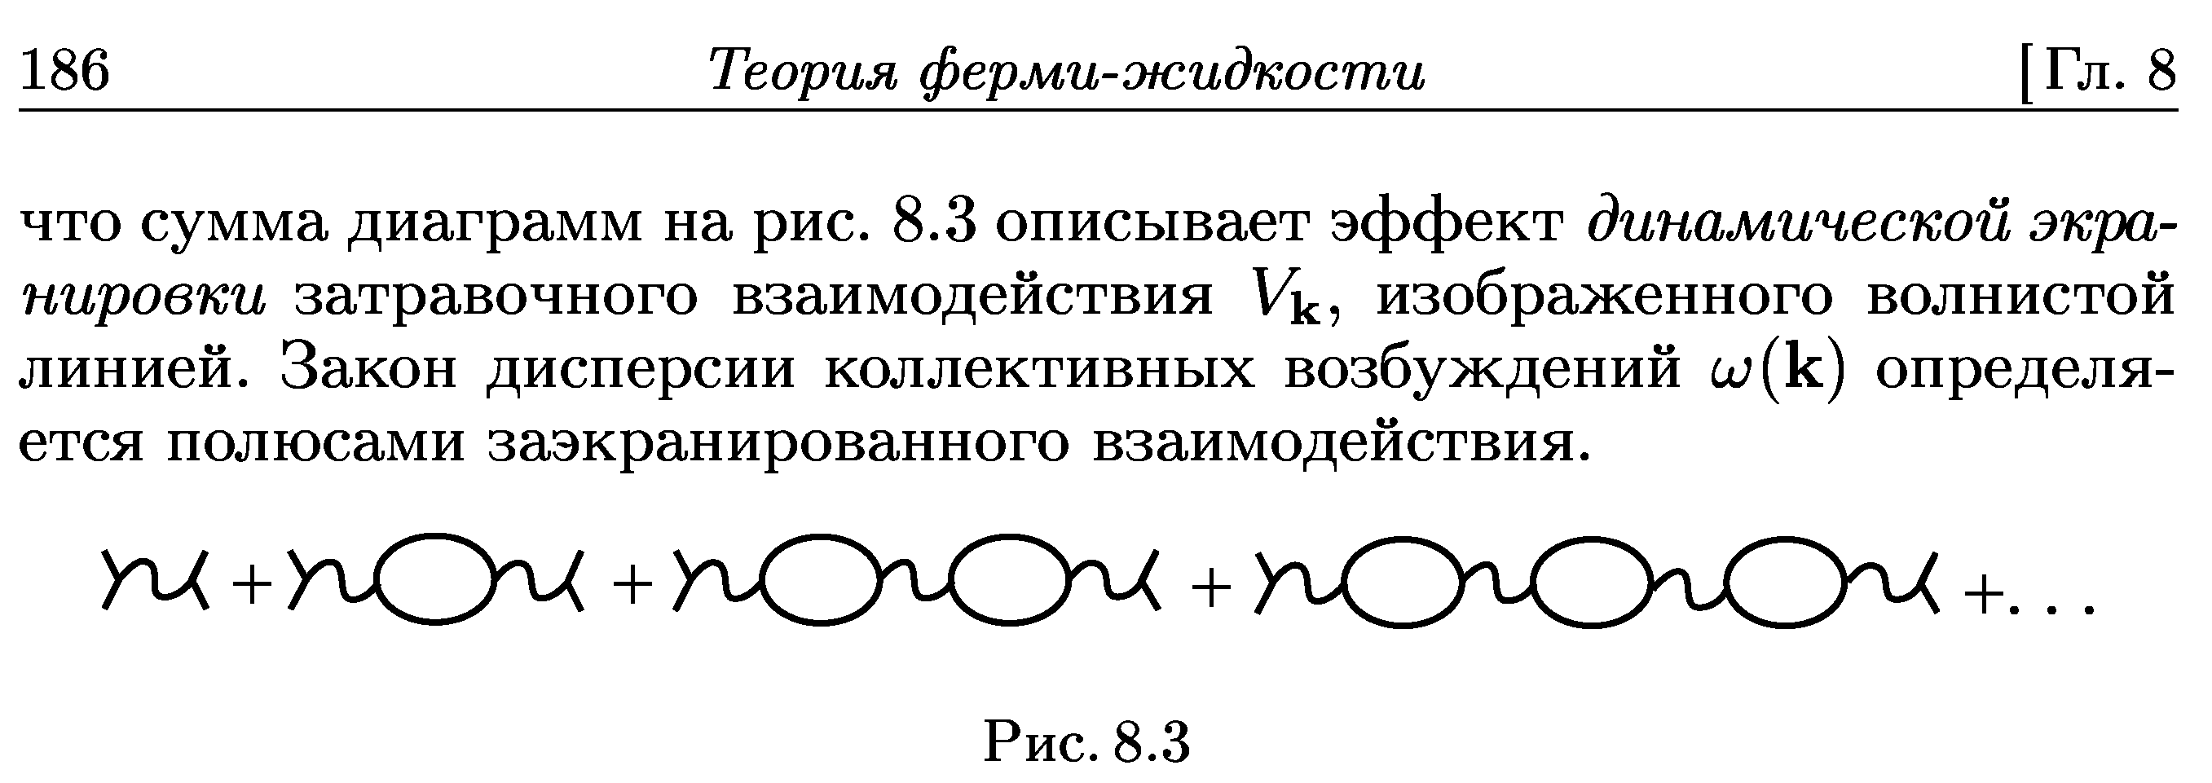
Экранированное взаимодействие…

Slide 45
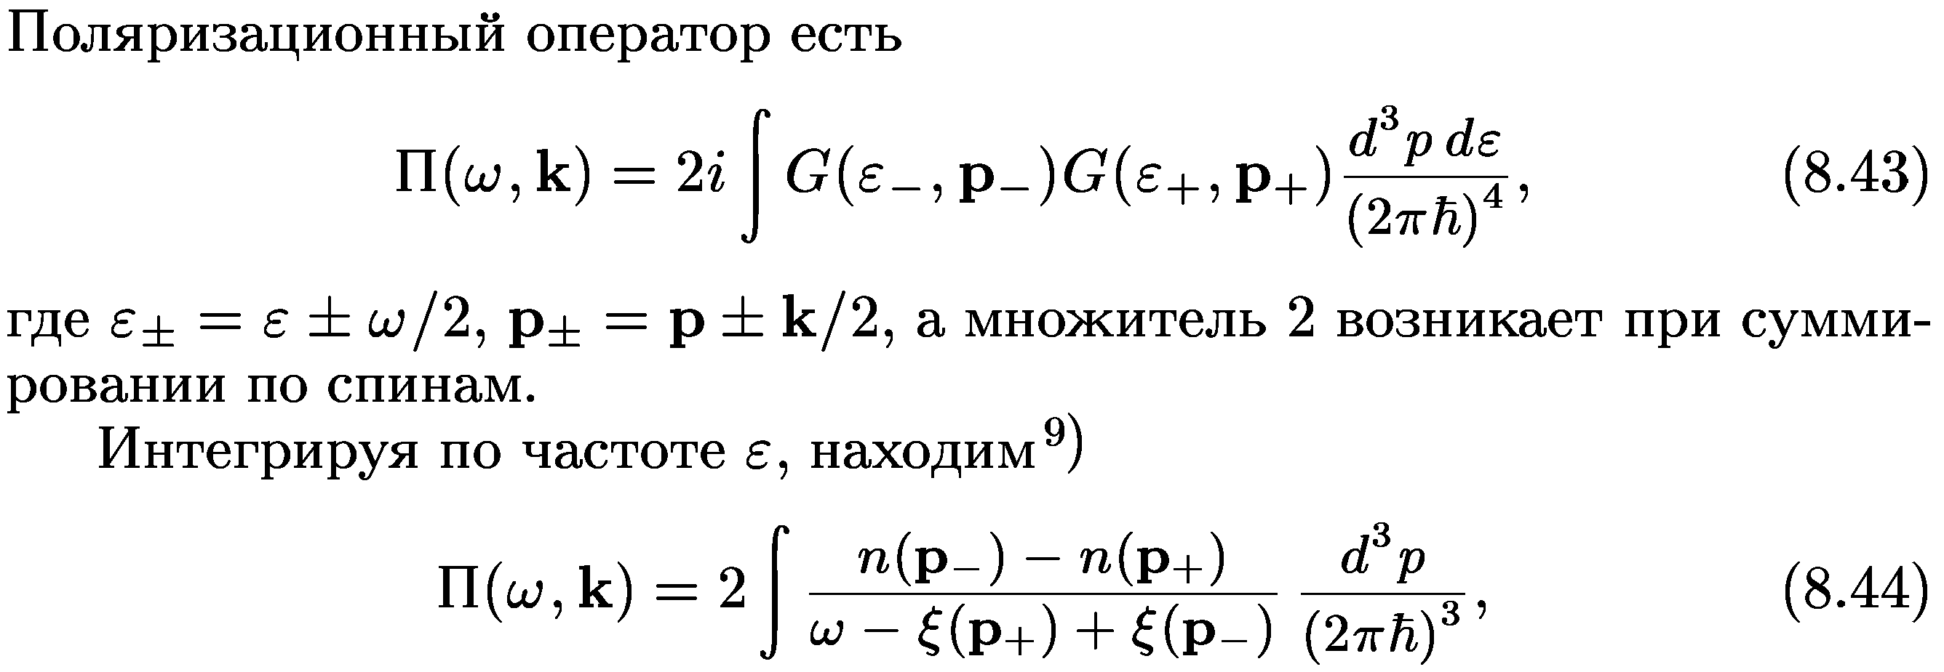

Slide 47
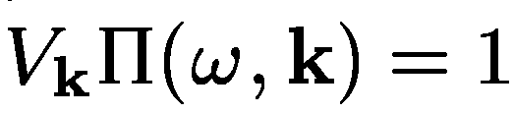
Полюс экранированного взаимодействия – спектр продольных плазмонов. Где учитывается, что плазмоны продольные?

Slide 48
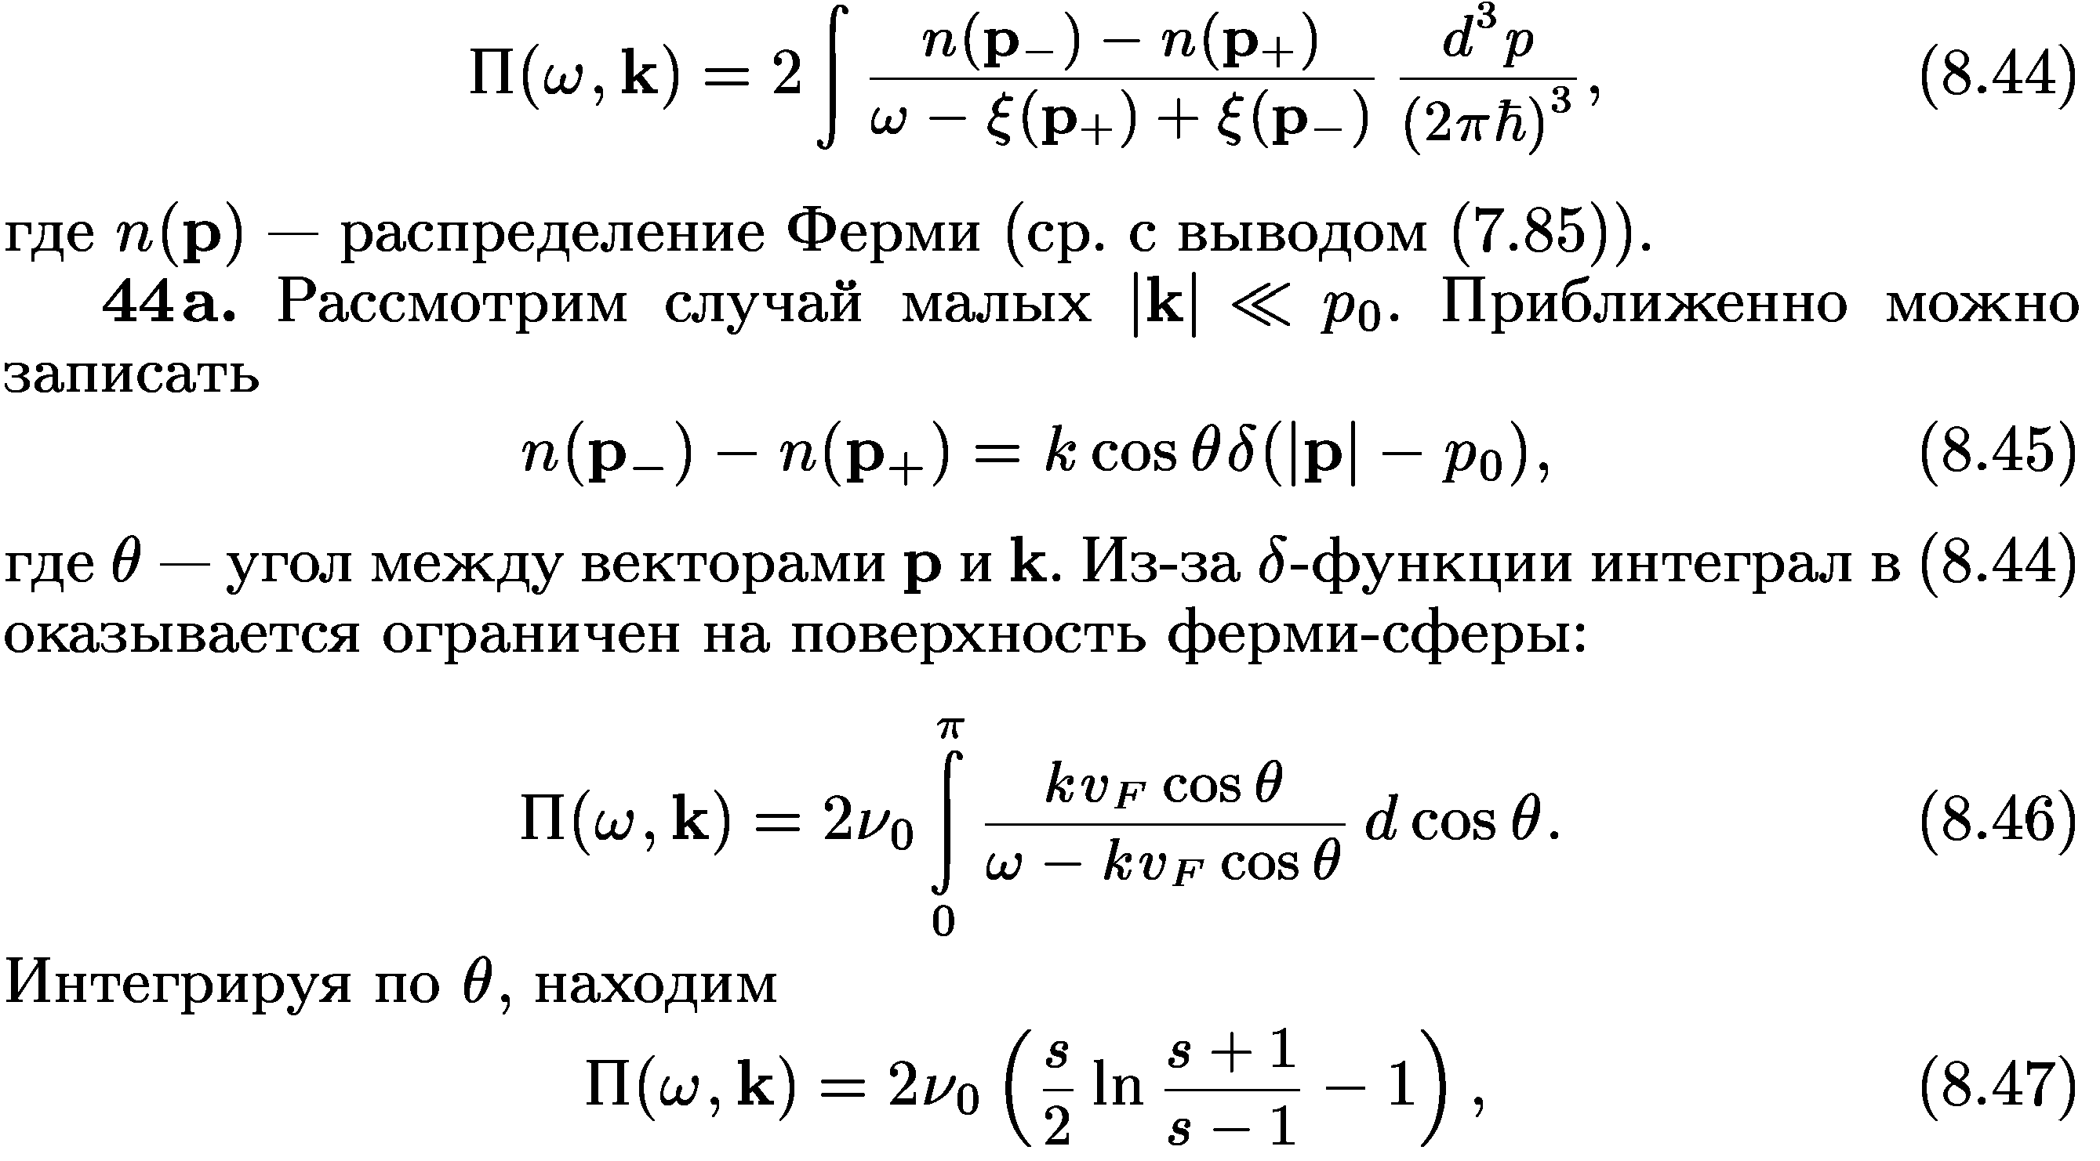

Slide 49
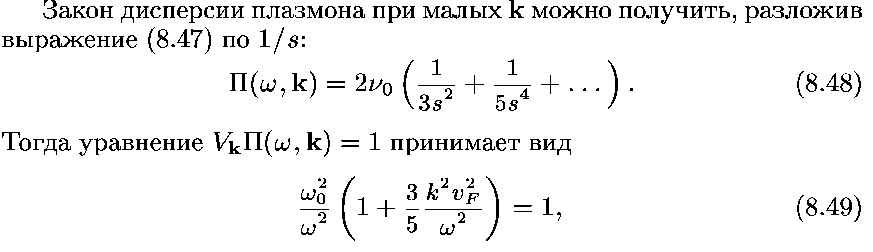
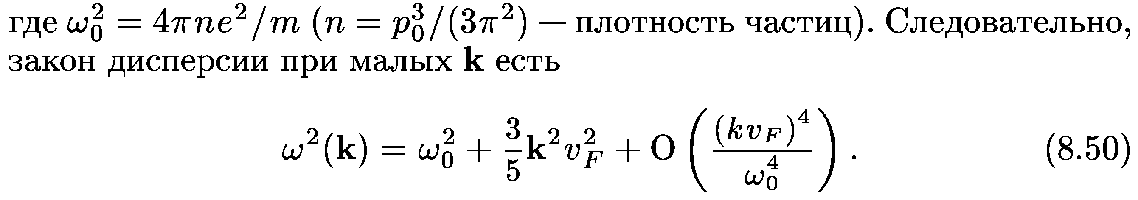

Slide 50
Вырожденная плазма

Slide 51
Спасибо за внимание!

